Slide 1
ПАО «Газпром»
ООО «Газпром центрремонт»
BPM-проект
«Управление разработкой проектной документации»
Управление организации экспертизы проектной документации
г.Москва
2017
Notes:
1

Slide 2
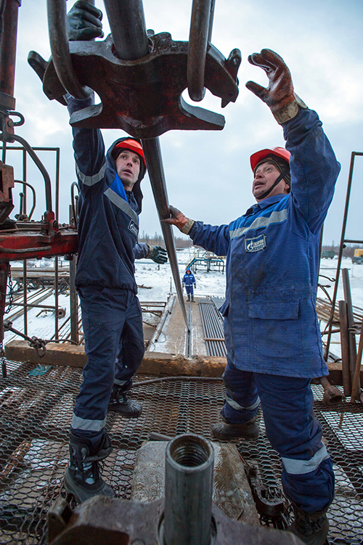
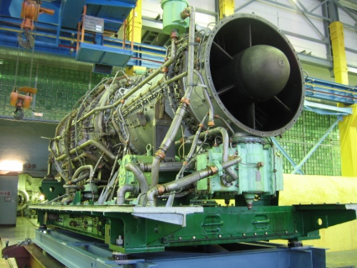
О компании
ООО «Газпром центрремонт» — 100-процентное дочернее общество ПАО «Газпром», основанное в 2008 году. Основными направлениями деятельности холдинговой компании ООО «Газпром центрремонт» являются обеспечение технического обслуживания, диагностики и ремонта, а также капитальное строительство и реконструкция объектов ПАО «Газпром».
1
Notes:
2

Slide 3
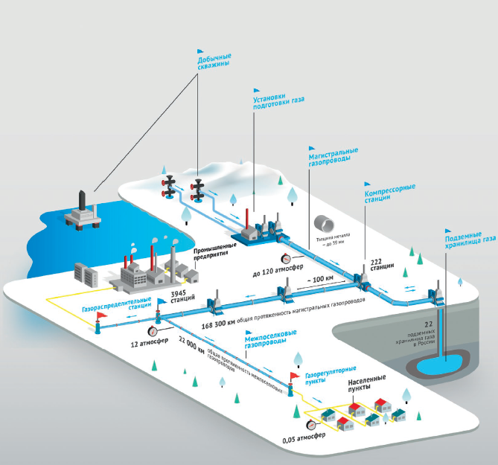
Объекты компании
Объекты проведения работ ООО «Газпром центрремонт» включают в себя: магистральные газопроводы, газоперекачивающие агрегаты и вспомогательное оборудование компрессорных станций магистральных газопроводов, дожимных компрессорных станций газовых промыслов, компрессорных станций подземного хранения газа (ПХГ), станций охлаждения газа, а также оборудование скважин.
2
Notes:
3

Slide 4
Основные процессы в компании
Капитальное строительство и реконструкция
Техническое обслуживание и ремонт объектов ЕСГ
Ремонт оборудования
Закупка и поставка оборудования
Проектно-изыскательские работы
Разработка проектно-сметной документации
Экспертиза ПСД
Строительство (реконструкция)
Выполнение строительно-монтажных работ
Выполнение пуско-наладочных работ
Ввод в эксплуатацию
Регистрация объекта
Передача объекта эксплуатирующей организации
Закупка и поставка оборудования
Получение Решения Инвестора
Разработка рабочей документации
Проектный блок
Производственный блок
3
Notes:
4

Slide 5
Проблематика
К 2014 году руководство компании столкнулось с задачей реализации большого объема незавершенных строительством объектов, полученных «в наследство» от «оптимизированных» дочерних обществ ПАО «Газпром».
К моменту начала организационных изменений, руководство компании и блока ПИР со следующими проблемами:
?
- около 50% ПСД по итогам государственной экспертизы получало отрицательное заключение
ЗАДАНИЕ НА ПРОЕКТИ-РОВАНИЕ
ПСД и ИИ
- доработка проектно-сметной документации требовала дополнительных затрат и времени
- откладывались сроки утверждения проектной документации и начала строительства
4
Notes:
5

Slide 6
Поиск решений
Подготовительный этап BPM-проекта:
определены исполнители и формат работы
определены требования к регламенту процесса
определены требования к информационной системе
выбраны инструменты моделирования и создания программного продукта
изучены имеющиеся в компании нормативные и методические документы
5
Notes:
6

Slide 7
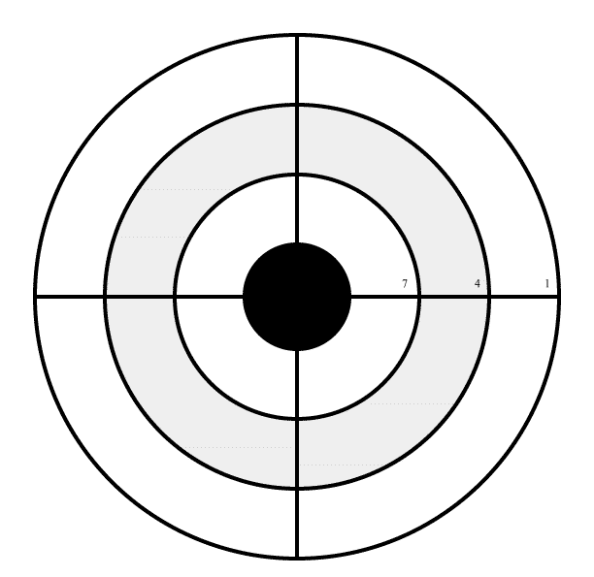
Задачи проекта
ПОСТРОИТЬ МОДЕЛИ ПРОЦЕССОВ:
- ПИР
- ЭКСПЕРТИЗЫ ПСД
РАЗРАБОТАТЬ РЕГЛАМЕНТ
(обновить функционал, положения и должностные инструкции)
ОПРЕДЕЛИТЬ ТРУДОЗАТРАТЫ НА ОПЕРАЦИИ
ПРЕДЛОЖИТЬ ОПТИМАЛЬНУЮ СТРУКТУРУ БЛОКА ПИР
ОПРЕДЕЛИТЬ КРИТЕРИИ ОЦЕНКИ КАЧЕСТВА ПД
РАЗРАБОТАТЬ ИНСТРУМЕНТ УПРАВЛЕНИЯ ПРОЦЕССОМ
Повышение эффективности блока ПИР
Сокращение финансовых затрат на ПИР
6
Notes:
7

Slide 8
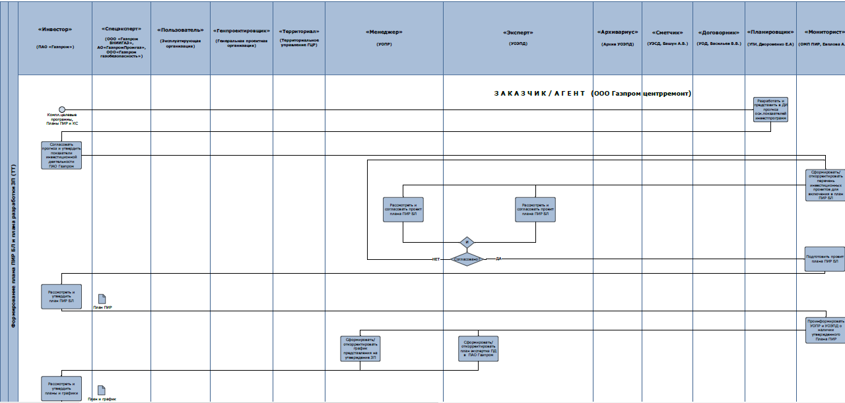
Разработка модели
Использованы :
«Положение о составе разделов проектной документации» (Постановление Правительства РФ № 87 от 16.02.2008)
ISO 9001:2015. Системы менеджмента качества. Требования
ГОСТ 2.051-2013 Единая система конструкторской документации
положения свода знаний BABOK
7
Notes:
8

Slide 9
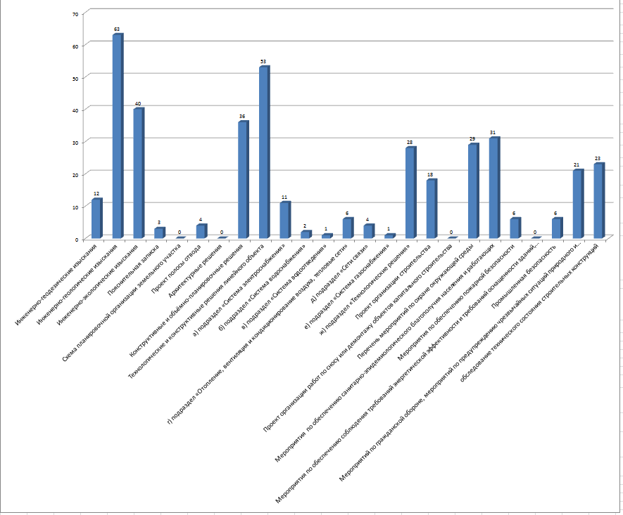
Исследование
8
Notes:
9

Slide 10
Регламент процесса
сформирована рабочая группа по разработке регламента
выполнено обследование законодательства РФ и нормативных документов ПАО «Газпром» в области капитального строительства
проведены интервью
приняты решения о границах ответственности участников процесса
организовано согласование положений Регламента
9
Notes:
10

Slide 11
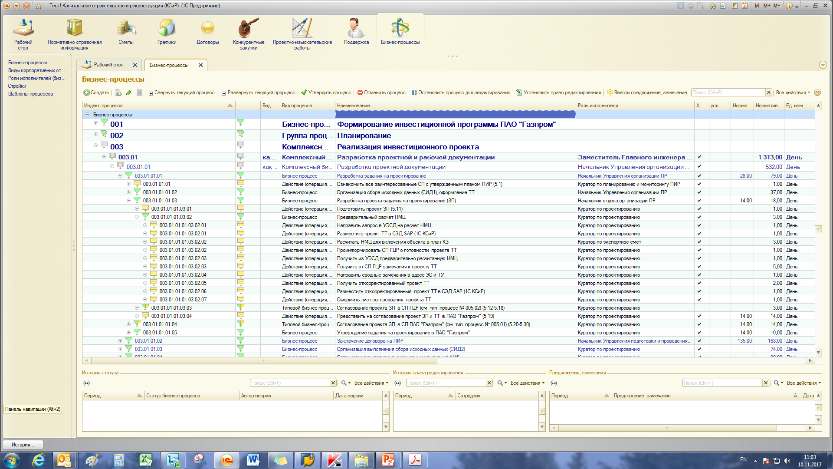
Разработка информационно-управляющей системы
10
Notes:
11

Slide 12
Результаты
утвержден Регламент процесса «Организация управления проектной документацией»
выработаны критерии качества ПСД и изменен порядок сдачи-приемки выполненных генпроектировщиком работ
организована претензионная работа с генеральным проектировщиком
определена новая организационно-штатная структура блока ПИР
штат сотрудников блока проектно-изыскательских работ сокращен на 25%
введена в опытную эксплуатацию информационно-управляющая система
14
Notes:
12

Slide 13
Команда BPM-проекта
Заказчик:
КИСЕЛЕВ Андрей Николаевич, заместитель главного инженера по проектным работам
Менеджер проекта, аналитик:
ВАНЧИНОВ Алексей Борисович, главный специалист отдела организации внешних экспертиз проектной документации
1-С специалист:
ИЗОТОВ Олег Викторович, заместитель начальника производственно-технического управления
Консультанты:
ТРЕБИНА Марина Гарольдовна, заместитель начальника управления организации экспертизы проектной документации,
Ткаль Сергей Александрович, начальник отдела организации ведомственной экспертизы проектной документации
15
Notes:
13

Slide 14
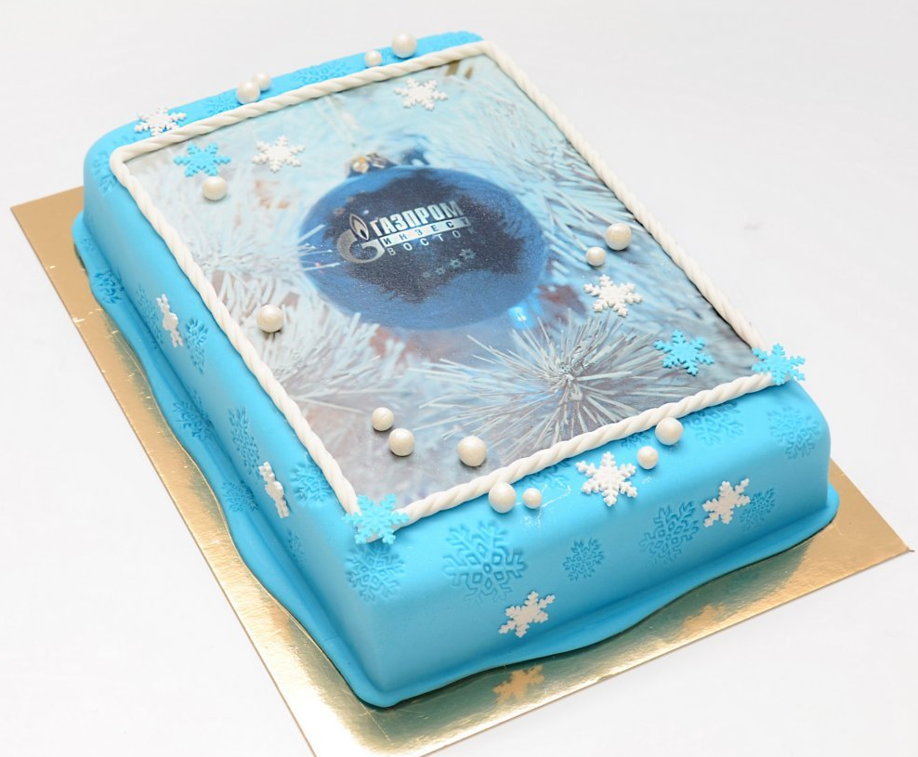
ВОТ ТАКИЕ У НАС СЕГОДНЯ ПИРОГИ!
16

